Slide 1



TRƯỜNG ĐẠI HỌC SƯ PHẠM KỸ THUẬT HƯNG YÊN KHOA CÔNG NGHỆ THÔNG TIN
Đồ Án 2: Thiết Kế Website Học Trực Tuyến Toán Rời Rạc
Giáo viên hướng dẫn: Th.S Nguyễn Hoàng Điệp
Người thực hiện: Ngô Thị Minh Quang - 12523068

Slide 2

Nội Dung Đồ Án
1
Tổng quan về đề tài
2
Phân tích và thiết kế phần mềm
3
Công nghệ thực hiện
4
Xây dựng website
5
Kết luận

Slide 3

Tổng Quan Đề Tài
Lý Do Chọn Đề Tài
E-learning ngày càng phổ biến.
Môn Toán rời rạc khó học, khối lượng lớn, trừu tượng.
Cần một hệ thống hỗ trợ học tập trực quan, hiệu quả.
Mục Tiêu Tổng Quát
Xây dựng hệ thống website học trực tuyến Toán Rời Rạc hiệu quả, hiện đại, hỗ trợ giảng dạy, luyện tập, kiểm tra, đánh giá và tương tác qua diễn đàn, chat nhóm, chatbot.

Slide 4

Giới Hạn & Phạm Vi Đề Tài
Đối Tượng Nghiên Cứu
Admin: Quản lý người dùng, khóa học, thống kê.
Giảng viên: Tạo bài giảng, bài tập, kỳ thi.
Sinh viên: Học, làm bài, thi và chat nhóm.
Phạm Vi Không Gian
Ứng dụng trong phạm vi khoa Công nghệ thông tin, Trường Đại học Sư phạm Kỹ thuật Hưng Yên (UTEHY).
Phạm Vi Thời Gian
Thực hiện và triển khai thử nghiệm trong vòng 3 tháng.

Slide 5
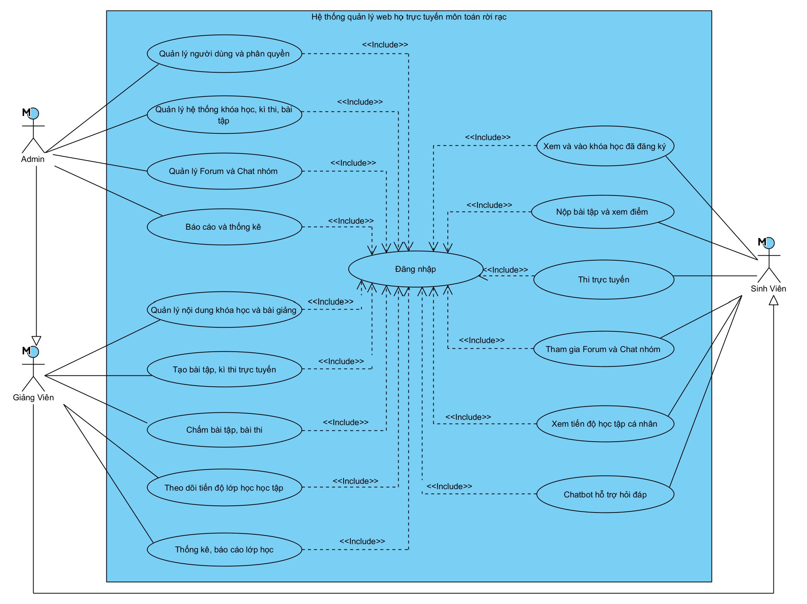
UseCase Tổng Quát

Slide 6
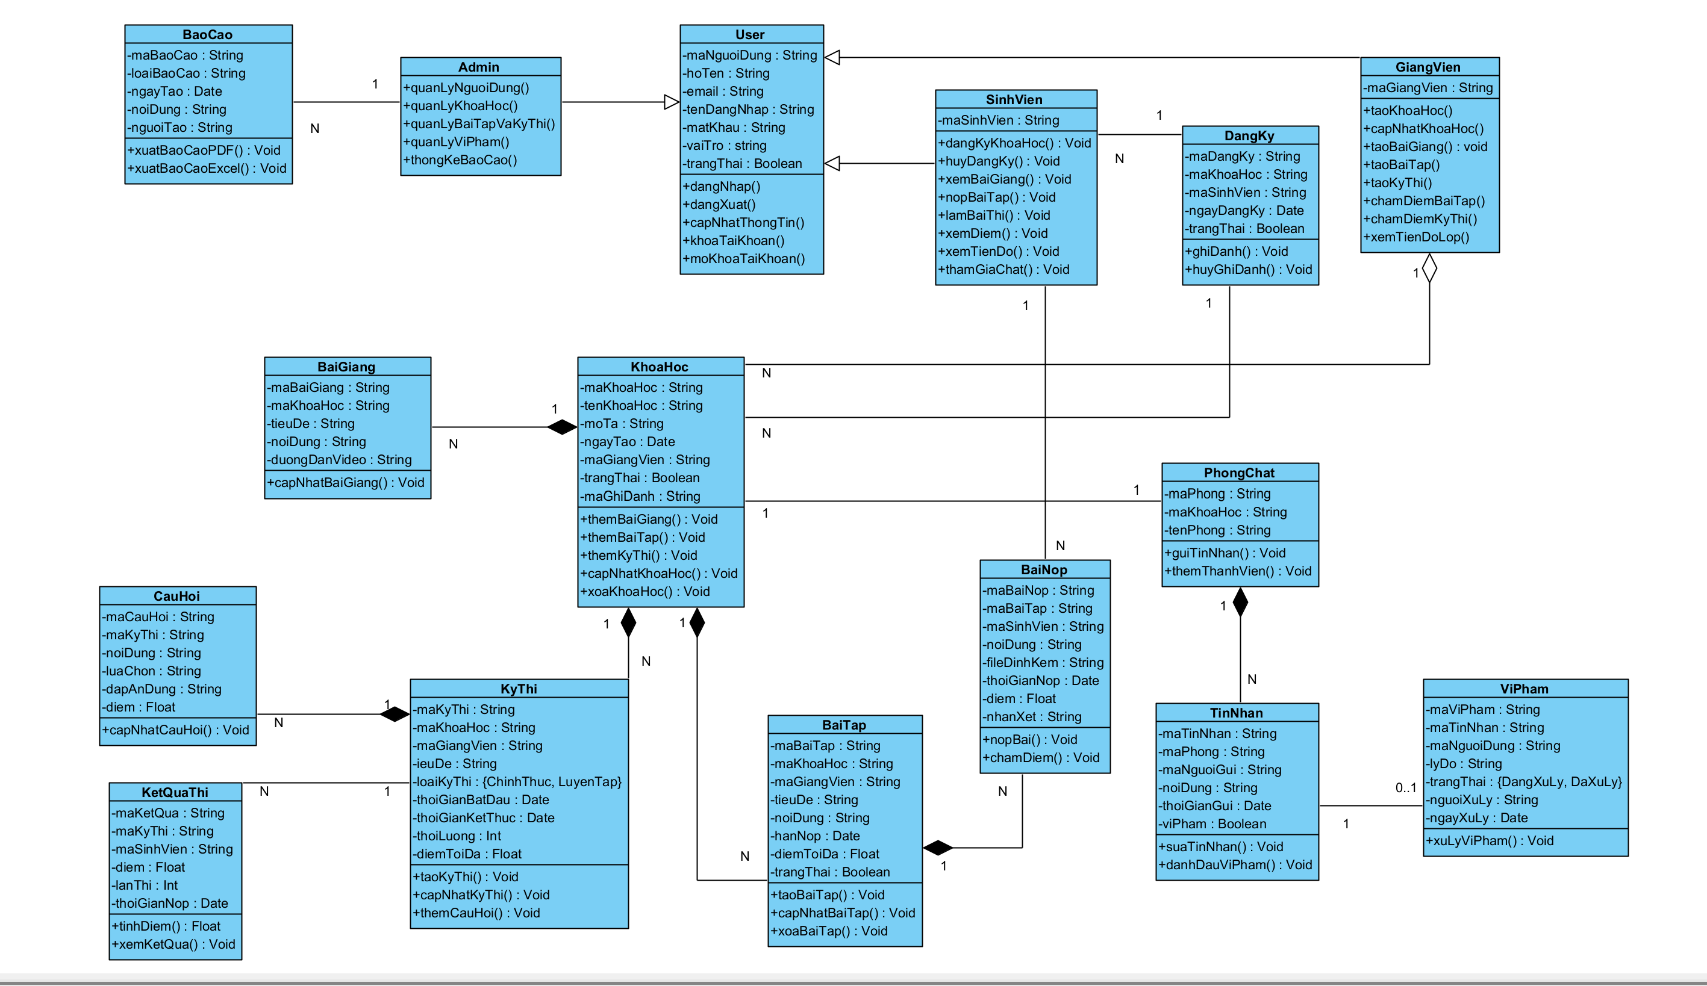
Class Diagram

Slide 7
Công Nghệ Sử Dụng
HTML5 / CSS3
Ngôn ngữ
JavaScript (ES6+)
JavaScript DOM + Component:
Là ngôn ngữ lập trình chính chạy trên trình duyệt.
Sử dụng các tiêu chuẩn mới (ES6+) giúp xử lý logic mượt mà, viết code gọn gàng và tối ưu hóa hiệu năng cho website.
Tạo tương tác trực tiếp, cập nhật nội dung động không cần tải lại trang.
Sử dụng các file layout.js, header.js, sidebar.js để xây dựng khung giao diện cố định.
HTML5: Xây dựng cấu trúc xương sống và nội dung cho website.
CSS3: Thiết kế giao diện đẹp mắt, tạo hiệu ứng chuyển động và đảm bảo hiển thị tốt trên mọi thiết bị (Responsive).

Slide 8
Công Nghệ Sử Dụng
LocalStorage
Visual Studio Code (Editor)
Trình soạn thảo mã nguồn (Code Editor) phổ biến nhất hiện nay.
Hỗ trợ mạnh mẽ cho Javascript/React với các tính năng: gợi ý code thông minh, gỡ lỗi (debug) và kho tiện ích mở rộng (extensions) phong phú.
Tính năng lưu trữ dữ liệu cục bộ ngay trên trình duyệt của người dùng.
Dùng để lưu các thông tin đơn giản như: trạng thái đăng nhập, chế độ sáng/tối (dark mode) hoặc lưu tạm tiến độ bài học mà không cần gọi về server liên tục.

Slide 9
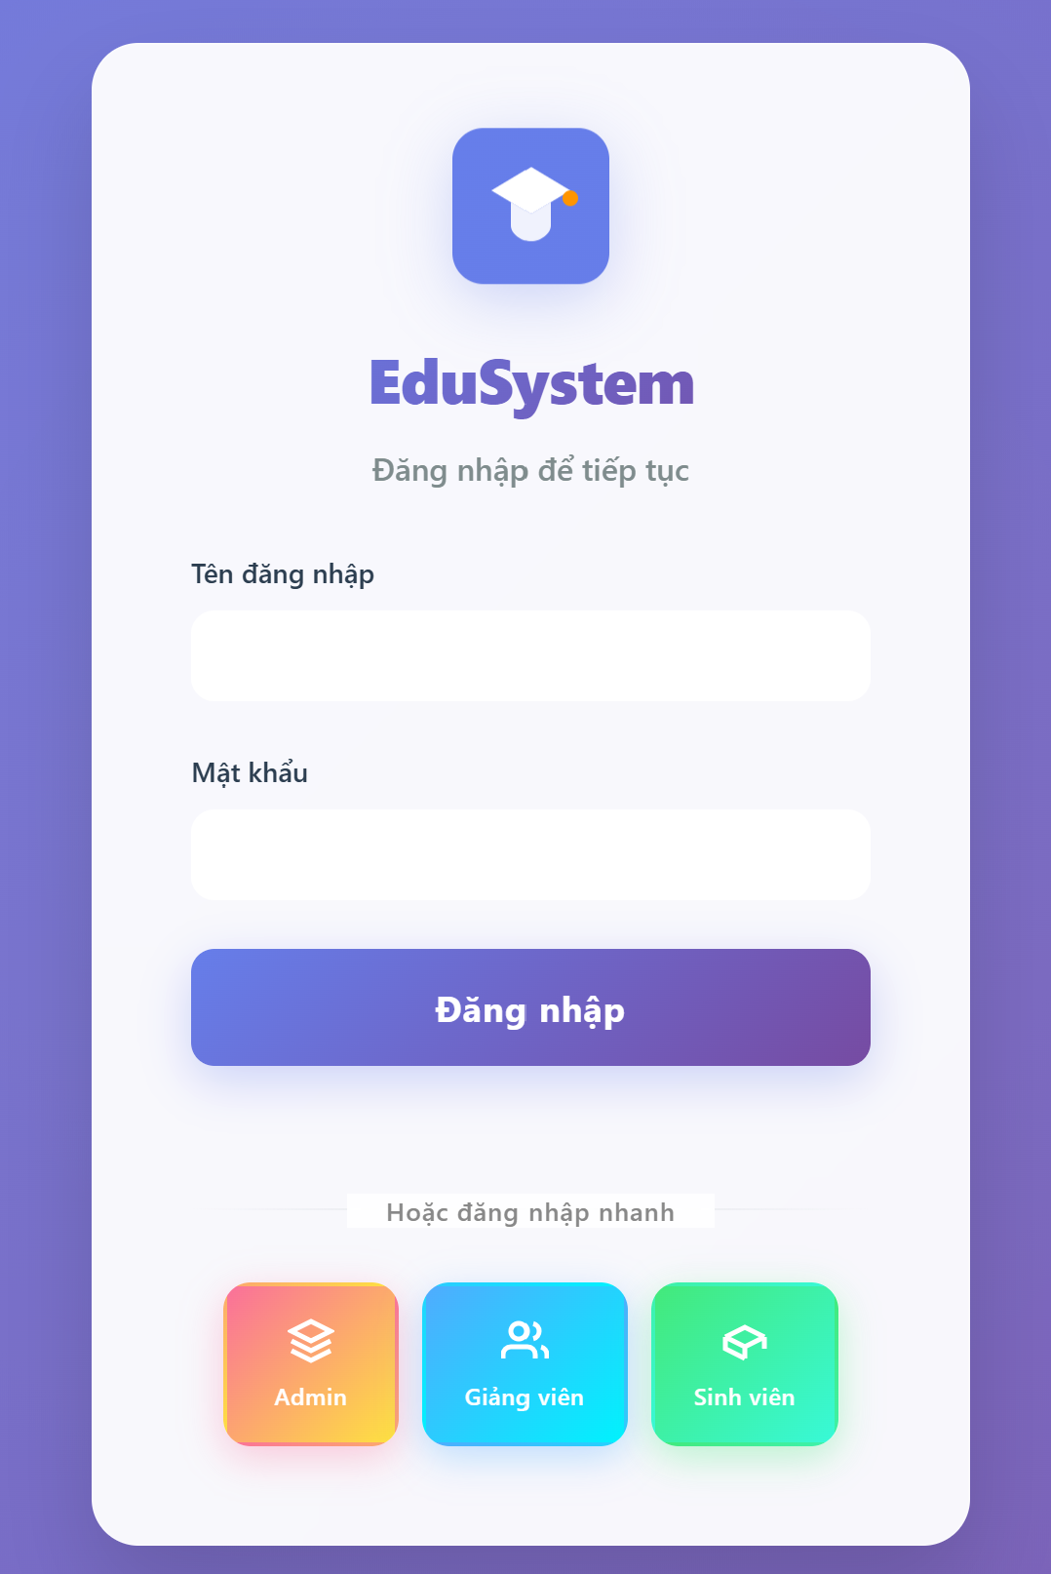
Xây Dựng Website
Đăng Nhập

Slide 10
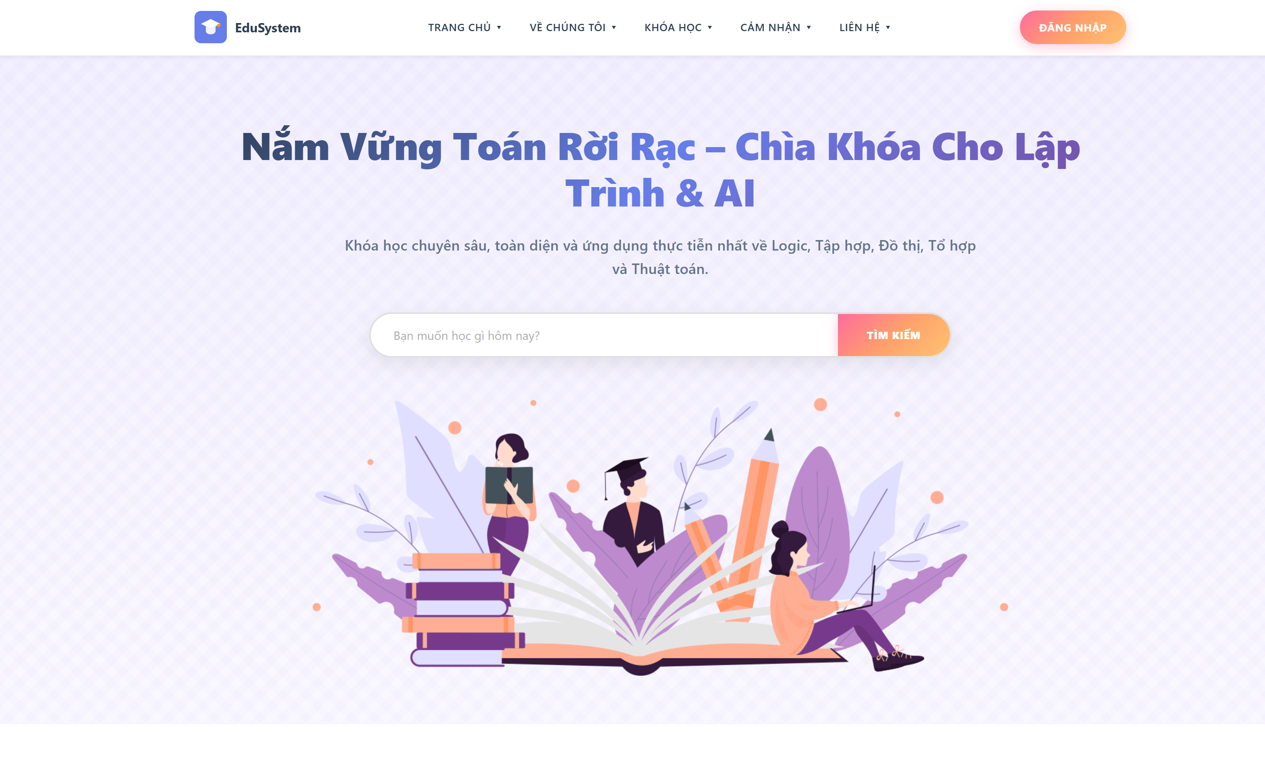
Xây Dựng Website
Trang Chủ

Slide 11
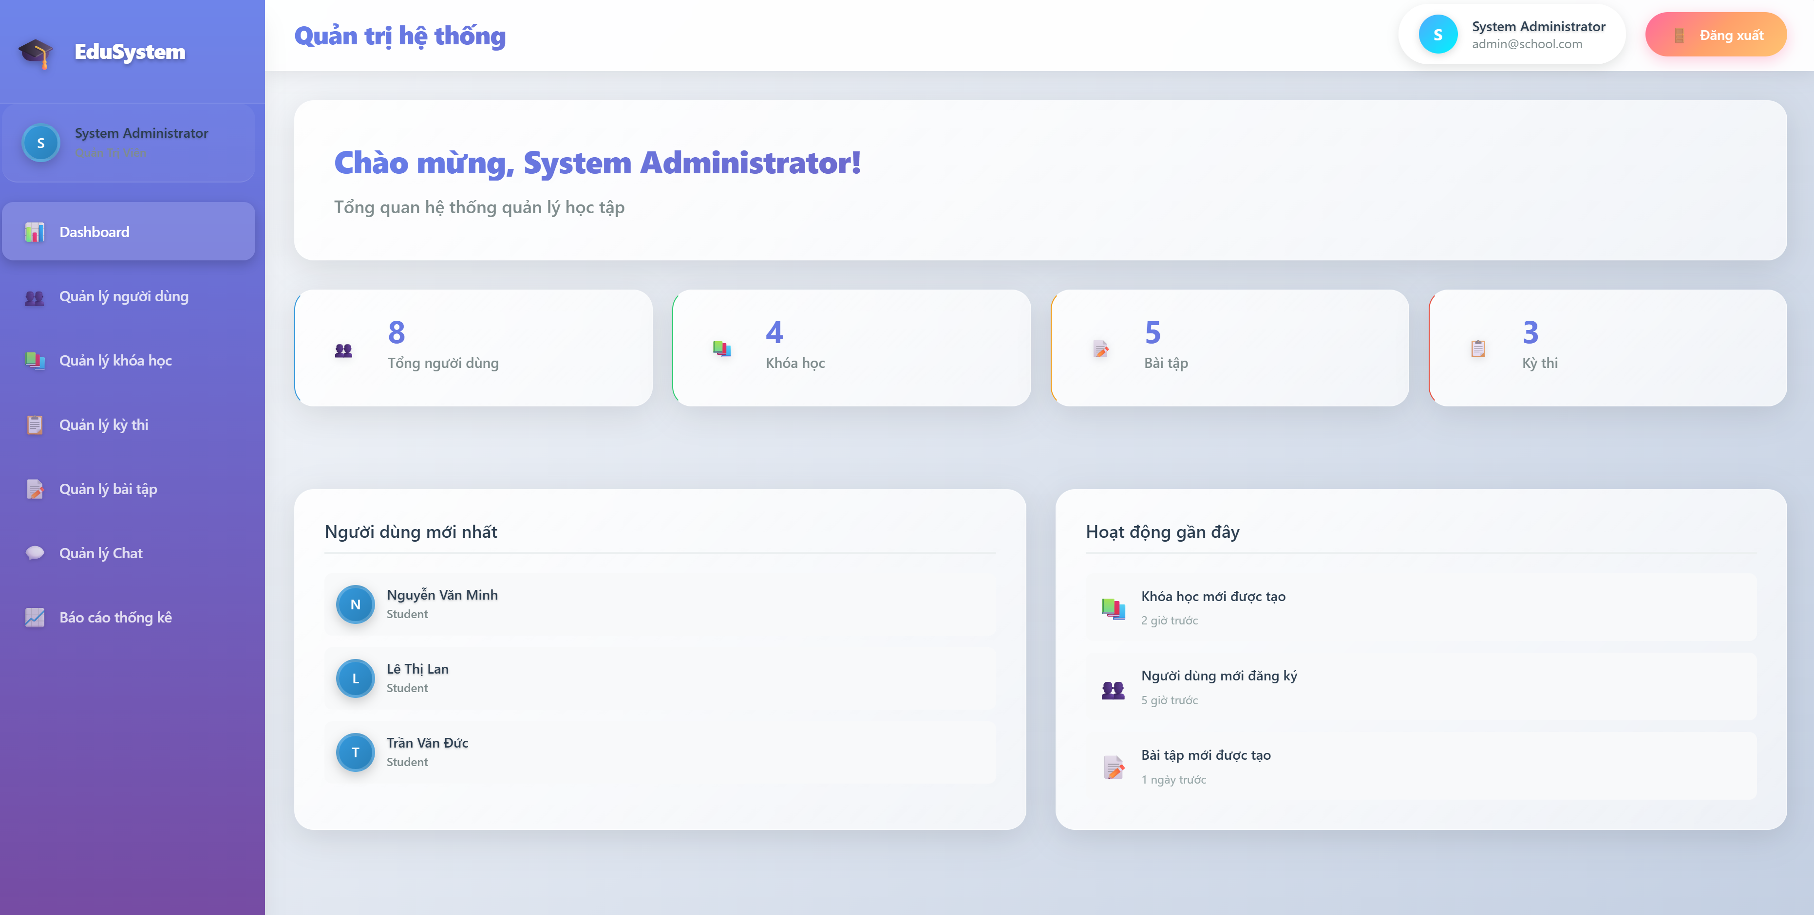
Xây Dựng Website
Admin

Slide 12



Kết Luận
Ưu Điểm
Phân quyền rõ ràng: Admin – Giảng viên – Sinh viên.
Giao diện đẹp, dễ sử dụng, phản hồi nhanh.
Hoạt động theo mô hình SPA, chuyển trang mượt.
Có đầy đủ chức năng học, thi, chat, chatbot hỗ trợ.
Cấu trúc mã nguồn rõ ràng, dễ mở rộng và bảo trì.
Nhược Điểm
Chưa kết nối CSDL thực tế (chạy mock data).
Bảo mật và xác thực chưa hoàn thiện.
Chưa hỗ trợ upload file bài nộp và tài liệu.
Một số form chưa kiểm tra dữ liệu đầu vào.

Slide 13
Kết Luận
Hướng phát triển
Kết nối SQL Server / Firebase để lưu dữ liệu thật.
Tăng cường bảo mật, dùng JWT – mã hóa mật khẩu.
Phát triển app di động (Android / iOS).
Nâng cấp Chatbot AI, gợi ý học tập thông minh.
Mở rộng cho nhiều môn học khác.

